Slide 1
Go-Micro 框架设计
Printfcoder
2019-10-10

Slide 2




个人背景
Printfcoder
OPPO
Huize
KLOOK
Kingdee
喜欢微服务
…
github.com/printfcoder
Notes:
在Micro团队中主要负责中文社区搭建，以及Micro运行时工具集开发

Slide 3
主题
什么是Micro
Go-Micro框架的设计
Go-Micro主要的组件
Go-Micro的插件化
问答与下期
Notes:
我们先给大家介绍Micro体系，先让各位对Micro有一定的认知，尔后我们再介绍Go-Micro框架。这个时候可能有朋友就会有疑问了，Micro与Go-Micro的关系是什么，这个疑问我曾经也有过，我接下来就给大家解释。

Slide 4
什么是Micro

Slide 5
Micro包含了很多东西
框架与工具集：Go-Micro（库）、Micro（运行时工具集）
社区: slack.micro.mu
生态系统、平台PasS
公司（London）
框架与工具集：Go-Micro、Micro
Notes:
Micro包含了很多东西，首先从我们最关心的代码技术层面来说，她包含了框架Go-Micro与其运行时工具Micro，这也向大家解释了刚刚的问题，Go-micro与Micro的关系，它们之间不是包含关系，Go-Micro框架或叫做库，Micro工具集基于Go-Micro构建，它的职责是延伸、扩展、管理Go-Micro框架所构建的服务。
她还有社区slack，可以在Slack交流问题，提出需求并讨论可行性，我们是开放的团队，只要是合理的，一定会实现。
她的目标是构建一个生态系统，包括框架、相关的网络产品等等。
更重要的是Micro也是一个公司，这可以从政策的角度出发，向大家保证Micro的可持续发展，她的总部在London，也有意向在中国创建团队，不过还在研究方案阶段。
不过，今天的重心，我们会放在介绍Micro的框架与工具集：Go-Micro、Micro

Slide 6
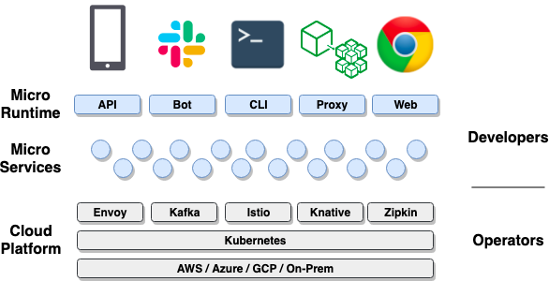
Micro 服务架构
Micro管理、交互微服务
Go-Micro | 微服务开发库
Micro | 基于Go-micro开发的运行时工具集
Go-Micro构建微服务
Notes:
这是基于Go-Micro框架构建的微服务架构模型，我们只用关心红色圈与紫色圈中的那部分，基建部分不用关心。
前面我们说过，Micro本身也是由Go-Micro编写，故而Micro自身也是一个服务。

Slide 7
Micro 工具集组件
API
Web
Proxy
CLI
Bot
Notes:
其实还有network、tunnel等网络相关的工具，但是还没正式发布，这里我们不讲。

Slide 8
Micro API
API网关
功能：将Http请求转向内部应用
ns: go.micro.api.Customer.Orders
ns: go.micro.api
type: api
Customer
API
Get Customer
Customer
SRV
Micro
API
router->namespace
RPC
泛式 RPC
Get Order
/customer/orders
RPC
Order
API
Order
SRV
/msg/login
Sub: go.micro.evt.msg
Pub: login Event
Message
API
Message
SRV
ns: go.micro.evt
type: event
注：仅展示两种类型的API网关

Slide 9
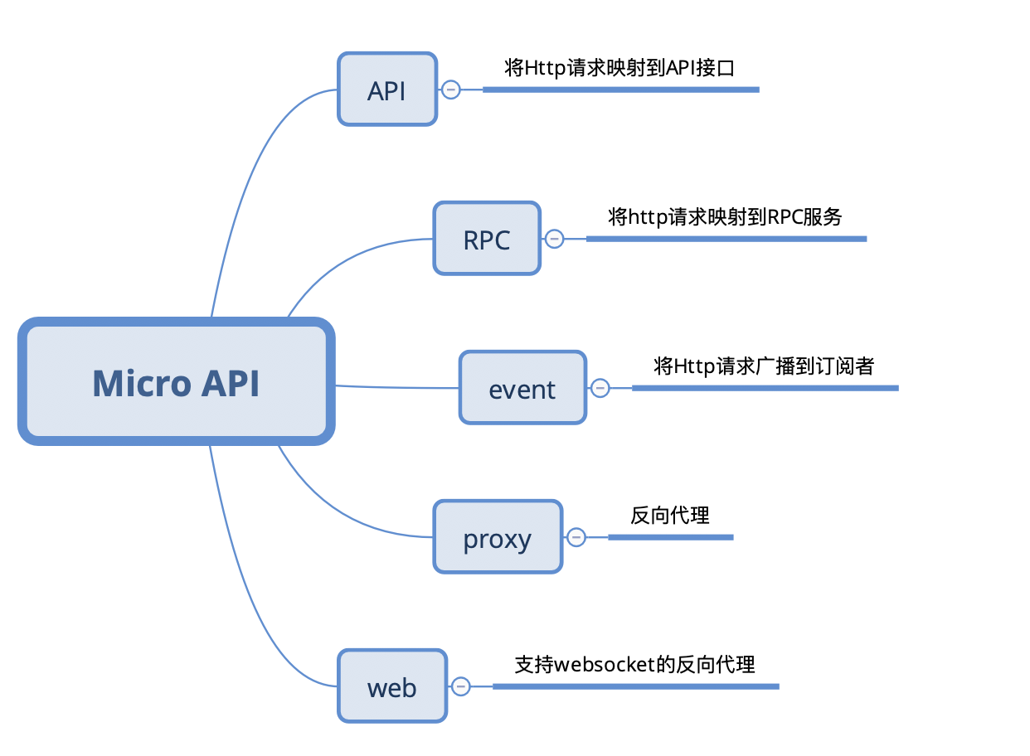
Micro API
API网关特性
详情资料：Micro API

Slide 10
Micro Web
web代理与控制台
功能：Web反向代理与管理控制台
Micro
Web
Customer
API
Customer
SRV
/
Dashboard
/[service]
Proxy
Order
Web
Order
SRV

Slide 11
Micro Proxy
Micro 服务代理
功能：代理Micro风格的请求，支持异构系统只需要瘦客户端便可调用Micro服务
Service
A
1. Call
Service B
Micro
Proxy
3. Call
Service B
Service
B
2. Get
Service B
Registry
注：与Micro API不同的时，Proxy只处理micro风格的RPC请求，而非http请求

Slide 12
Micro CLI
Micro 命令行工具
功能：以命令行操控Micro服务
执行：micro help 了解更多
Notes:
这里不给大家深入讲解，大家知道有这个工具即可，后面的几期我们会讲

Slide 13
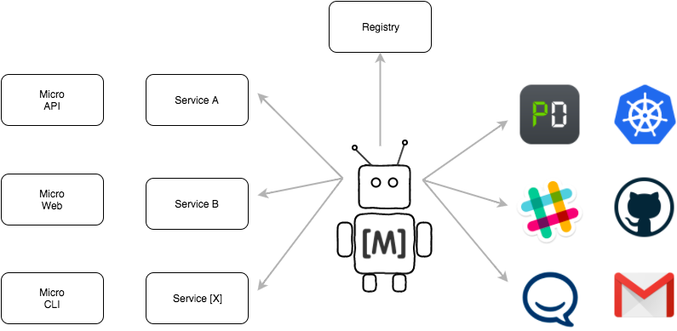
Micro Bot
小机器人
功能：与常见的通信软件对接，负责传送信息，远程指令操作
注：目前没有对接中国常用的wechat、钉钉等

Slide 14
Go-Micro 框架

Slide 15
Go-micro 框架模块
基础组件
Service：具体实例化的服务，包含两个重要的组件：Client、Server
Service
Client
Server
Client：发送RPC请求与广播消息
Server：接收RPC请求与消费消息
Broker
Codec
Registry
Selector
Transport
Broker：异步通信组件
Codec：数据编码组件
Registry：服务注册组件
Selector：客户端均衡器
Transport：同步通信组件
Notes:
我们今天会分别讲Broker、Register、Selector、Transport。Codec不讲，主要是因为也没什么好讲的，就是不同协议的编码器

Slide 16
Go-micro 基础组件调用关系
NATs
init
async
sync
pub
sub
Broker
Codec
Codec
Broker
Transport
Codec
2.call
Codec
Transport
Selector
2. get
Registry
1. select
3. send
Registry
register
Client
Server
Service
start
watch
notify
Go-Micro 各组件流程图 by printfcoder
3. list
Consul

Slide 17
Go-micro 其他组件
生态组件
File
Sync
Web
Data
Monitor
Router
Plugin
Runtime
Configuration
Consul、ZK
分布式同步
Web服务
数据库组件
监控组件
智能路由
动态加载
运行时
Proxy
配置组件
gRPC
Tunnel
Network
Agent
异构代理
P2P网络隧道
DC网络
命令代理
Notes:
口述各个其它组件的大体功能
下面开始讲各基础组件

Slide 18
Broker 异步消息组件
发布与订阅
Subscribe：注册关心的主题（Topic），指定队列（Queue）分发消息
Publish：异步将消息推送到主题（Topic）
Encoding：编码消息（默认JSON格式）
broker
订阅
Service B
中间件
broker
http
broker
Service A
订阅
Service C
发布
NATs、RbMQ 、Kafka 、 nsq …
broker
订阅
Service [X]
注：中间件不一定是消息服务，比如Http

Slide 19
Registry 注册组件
服务发现
type Registry interface { Register(*Service, ...RegisterOption) error Deregister(*Service) error GetService(string) ([]*Service, error) ListServices() ([]*Service, error) Watch(...WatchOption) (Watcher, error) }
Registry
Service B
Register
中间件
Consul、ZK、Etcd…
Get Service
MDNS、NATs…
Service B
Version 1.0.0
Instances {…}
Registry
Service A
Notes:
Watch是一个Micro风格的接口，它负责侦听我们关心的服务的上下线情况，也即是说我们需要特别关注某个服务的上下即情况时，可以使用它。但是今天我们就不讲了，限于篇幅。

Slide 20
Registry 注册类型
基于通用型注册中心，如Etcd、Consul、Zookeeper、Eureka
基于网络广播，如mDNS、Gossip
基于消息中间件，如NATs

Slide 21


Registry 注册组件
通用型注册中心
register
query
name: B
addr: 192.168.1.3:8081
name: A
addr: 192.168.1.2:8080
name: C
addr: 192.168.1.4:8082
B
name: A
addr: 192.168.1.2:8080
name: C
addr: 192.168.1.4:8082
name: B
addr: 192.168.1.3:8081
name: C
addr: 192.168.1.4:8082
C
name: A
addr: 192.168.1.2:8080
name: B
addr: 192.168.1.3:8081
A

Slide 22





Registry 注册组件
mDNS
mDNS：多路广播域名解析
2. Hey! I am A
My Addr is at 192.168.1.2:8080
广播查询
广播位置
A
1. Who is service A
B
M
3. Update A is at 192.168.1.2:8080
3. Update A is at 192.168.1.2:8080
C
mDNS Registry by printfcoder
3. Update A is at 192.168.1.2:8080

Slide 23

Registry 注册组件
NATs
基于NATs消息系统Pub/Sub注册
如何注册？
如何发现？
register
Query
4
Pub
ServiceA: 192.168.1.2:8080
3
Pub to Addr-B
addr: 192.168.1.2:8080
1
Sub
Topic：query
Pub
Service: service A
Reply: Addr-B
2
Query
Listen
Service B
Service A
Notes:
NATs是一个消息系统，不清楚的朋友可以就把它当成MQ来理解。
如何注册？注册非常简单，服务A启动后向NATs订阅一个叫作query的主题，当然，默认是有前缀的，简化就不写了，这个query也可以自定义， 这就达到了注册的目的
此时服务B是相要调用A服务，于是它就向“query”推送一条消息，所有服务都会收到这消息，因为它们都订阅这个query主题，但是只有名字为A的才会应答。

Slide 24
Registry 注册组件
支持的注册方式
mDNS 默认
Consul
Zookeeper
NATs
Etcd/v3
Eureka
k8s
Notes:
gossip

Slide 25
Selector 选择器组件
支持的注册方式
192.168.1.2:10008/foo
职责：负载均衡
Client
Client
3. B1, B2, B3
Service B1
Selector
192.168.1.3:10009/foo
2. Get B
Service B2
Client
1. Select B
Registry
Client
192.168.1.4:10010/foo
4. RoundRobin B2:192.168.1.3:10009
4. Call 1.3:10009
Client
Service B3
Service A
目前默认支持两种选择算法：随机与轮询

Slide 26
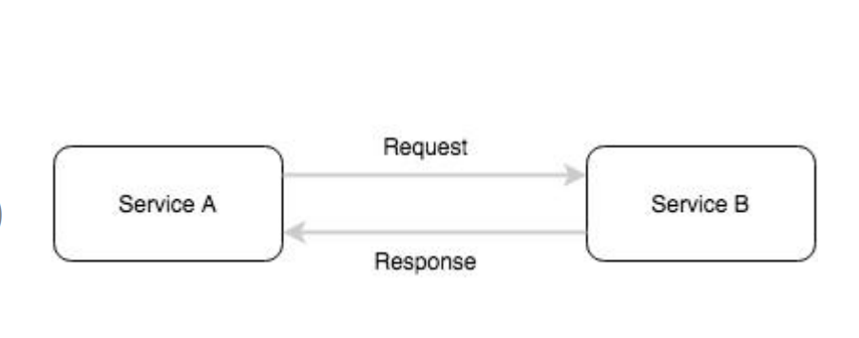
Transport 同步请求组件
请求与响应
type Transport interface { Dial(addr string, opts ...DialOption) (Client, error) Listen(addr string, opts ...ListenOption) (Listener, error) }
Notes:
Transport不止这两个接口，但是主管通信的是这两个接口
同步组件比较复杂，里面嵌套拨号、侦听

Slide 27
Transport 同步请求组件
通信模型
Client
Server
client => server
Call
Handler
client.Call => server.Handler
Transport
Transport
trClient
Listener
transport.client => transport.listener
Dial
Accept
http[1]
transport.Dial => transport.Accept
trSocket
Send
Rcv
Rcv
Send
http[1]: 原生http
默认的HttpTransport请求模型
注：为了简化，忽略了Codec模块。箭头所指为逻辑调用，并非直接调用
Notes:
Transport不止这两个接口，但是主管通信的是这两个接口
同步组件比较复杂，里面嵌套拨号、侦听

Slide 28
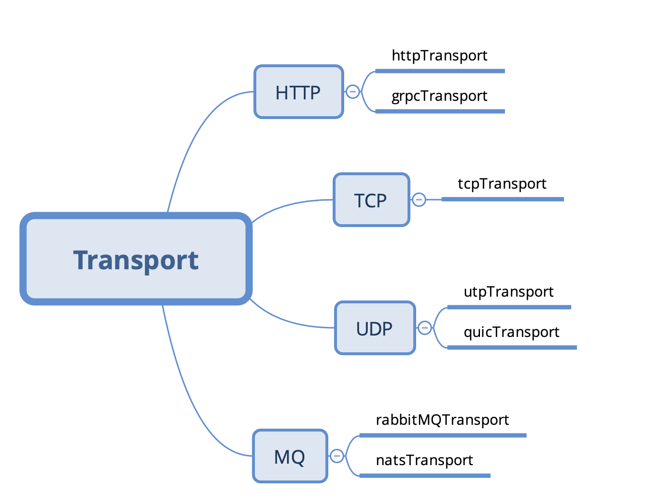
Transport 的分类

Slide 29
组件插件化

Slide 30
回顾框架
Service
Client
Server
Broker
Codec
Registry
Selector
Transport

Slide 31
插件化代码演示
默认
自定义
Registry
实例化一个Rpc服务
Registry注册使用MDNS
异步消息使用HttpBroker
实例化一个Rpc服务
注册中心使用Consul
异步消息使用RabbitMQ
Broker
代码
代码
service := micro.NewService()
service := micro.NewService( micro.Registry(consul.NewRegistry(func(ops *registry.Options) { ops.Addrs = []string{"127.0.0.1:8500"} })), micro.Broker(rabbitmq.NewBroker( broker.Addrs([]string{"127.0.0.1:5672"}...), )), )

Slide 32
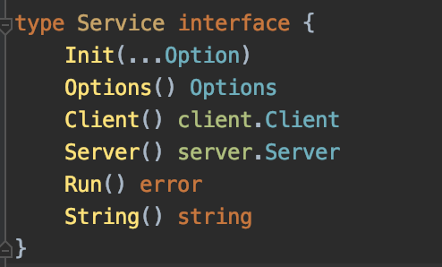
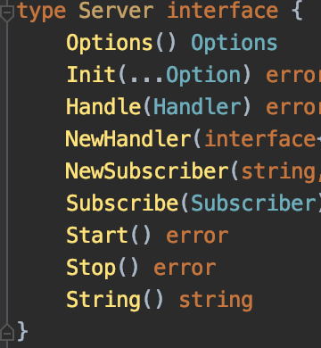
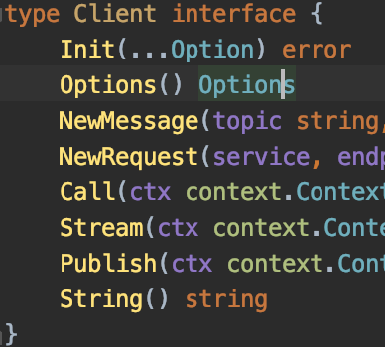
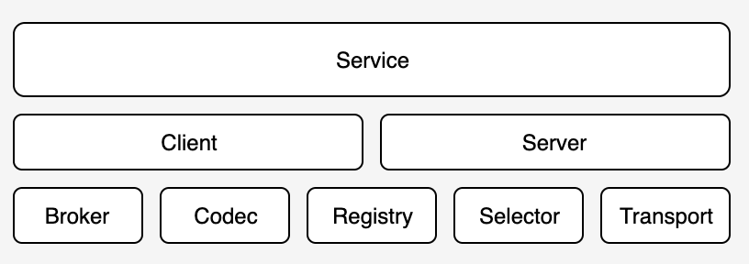
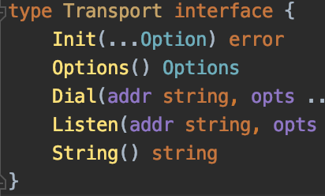
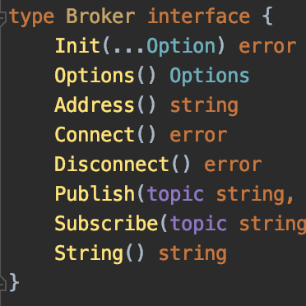
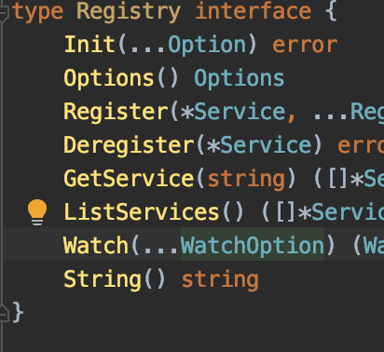
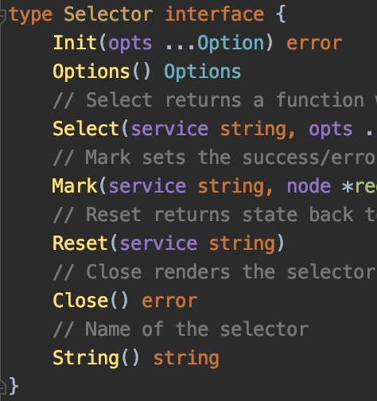
插件化原理
为每个组件强定义了接口

Slide 33

谢谢大家
官方站点:
micro.mu
微信公众号:
提问:
资源链接：
Micro
Micro中国站

